Slide 1
2022 씨애랑 SW 전시회
20205218 텐서팀 이다해

Slide 2
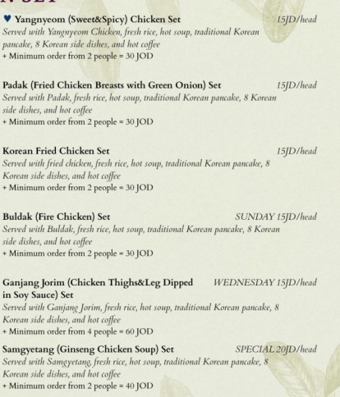
01 . 주제
외국에서 외국어 메뉴판을 볼 때 모르는 메뉴가 있을 때 메뉴별로 검색을 해봐야 합니다.
이런 불편함을 줄이고자 사진을 찍어 메뉴판을 올리면 한국어로 해석을 해주고
원하는 메뉴를 클릭하면 그 메뉴의 사진이 나오는 서비스입니다.
양념(달고&매운) 치킨

